Slide 1


Slide 2


第4章 流程控制语句

Slide 3


01 条件判断语句
02 循环控制语句
03 跳转语句和终止语句

Slide 4

1 条件判断语句

Slide 5


主要内容
if语句
01
if…else语句
02
switch语句
03

Slide 6

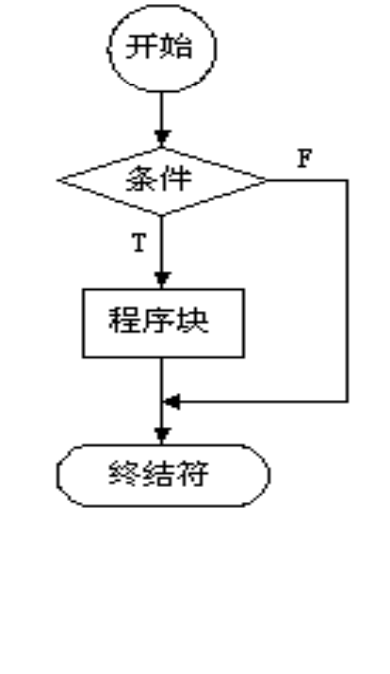
if语句
语法
if (expr)
statement ;
流程图
if(expr){
statement1;
statement2;
…
}

Slide 7
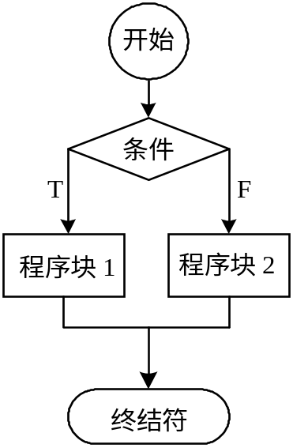
if…else语句
语法1
if(expr){
statement1;
}else{
statement2;
}
流程图

Slide 8
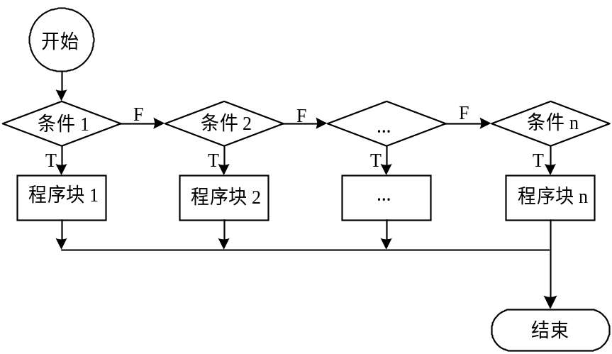
if…else语句
流程图
语法2
if(expr1){
statement 1;
}else if(expr2){
statement 2;
}…
else{
statement n;
}

Slide 9
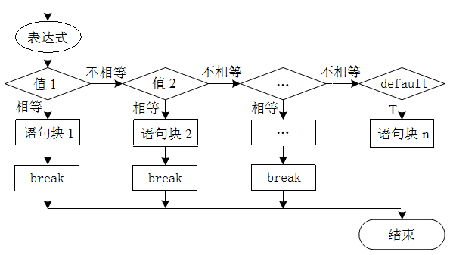
switch语句
语法
流程图
switch(variable){
case value1:
statement1;
break;
case value2:
…
default:
default statement n;
}

Slide 10
2 循环控制语句

Slide 11
主要内容
while循环语句
do…while循环语句
01
02
for循环语句
foreach循环
03
04
循环结构的应用
05

Slide 12
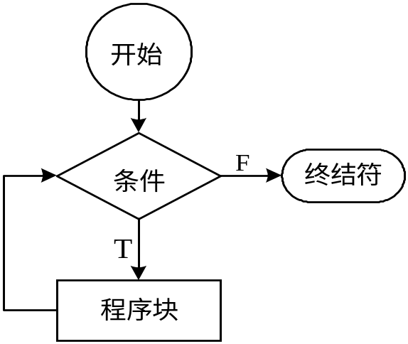
while循环语句
语法
while (expr){
statement
}
流程图

Slide 13
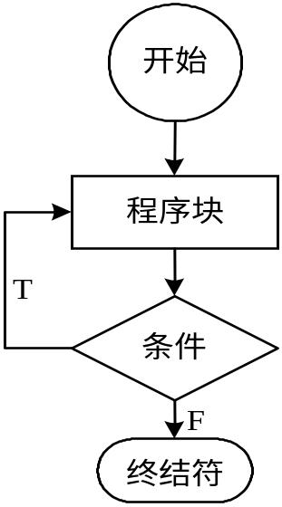
do…while循环语句
语法
do{
statement
}while(expr);
流程图

Slide 14
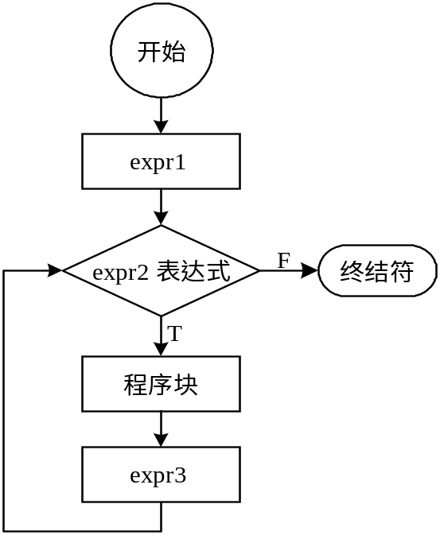
for循环语句
语法
流程图
for (expr1; expr2; expr3){
statement;
}

Slide 15
foreach循环
foreach (array_expression as $value)
statement
语法1
foreach (array_expression as $key => $value)
statement
语法2

Slide 16
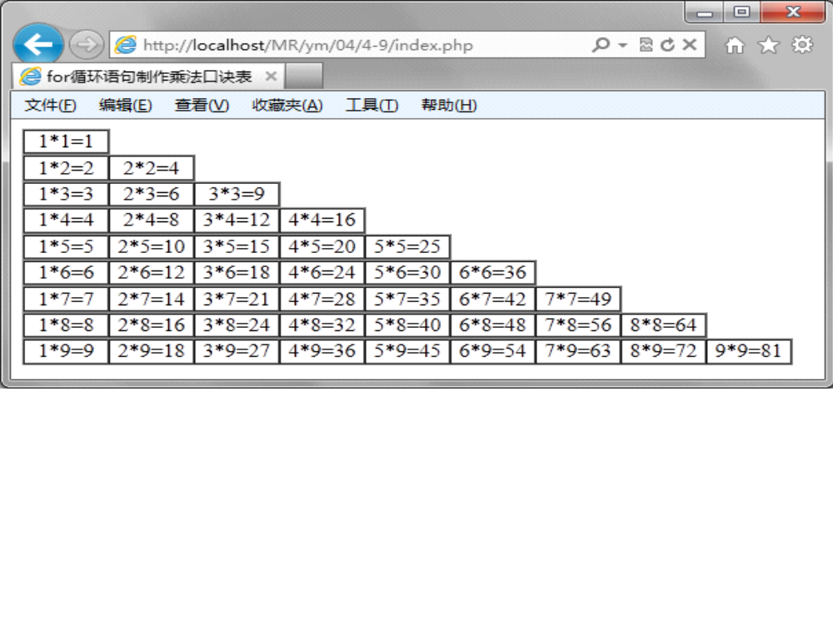
循环结构的应用
利用for循环语句开发一个乘法口诀表，并将算式以及计算结果打印在特定的表格中。

Slide 17
3 跳转语句和终止语句

Slide 18
主要内容
continue语句
01
break语句
02
exit语句
03

Slide 19
continue语句
在执行continue语句后，程序将结束本次循环的执行，并开始下一轮循环的执行操作。
<?php
for($i = 1; $i <= 10; $i++){
if($i == 6){
continue;
}
echo $i." ";
}
?>

Slide 20
break语句
break语句可以终止当前的循环，包括while、do…while、for、foreach和switch在内的所有控制语句。
<?php
for($i = 1; $i <= 10; $i++){
if($i == 6){
break;
}
echo $i." ";
}
?>

Slide 21
exit语句
exit语句的作用是终止整个PHP程序的执行，在exit语句后的所有PHP代码都不会执行。
语法
void exit([string message]);
<?php
echo 1/0;
exit("除数不能是0");
echo "这条语句不会执行";
?>

Slide 22
小结
本章主要讲述的是流程控制语句的知识。重点掌握3种流程控制语句——条件判断语句、循环控制语句和跳转控制语句，读者通过对本章的学习能够从宏观的角度去认识PHP语言，从整体上形成一个开发的思路，逐渐形成一种属于自己的编程思想和编程方法。

Slide 23


